Slide 1
RELIGIAR - APLICATIVO DE REALIDADE AUMENTADA PARA O ENSINO RELIGIOSO EM ESCOLAS UTILIZANDO INTERFACE DE USUÁRIO TANGÍVEL
Aluno(a): Rafael Sperandio
Orientador: Dalton Solano dos Reis

Slide 2
Roteiro
Introdução
Objetivos
Fundamentação teórica
Trabalhos correlatos
Requisitos
Especificação
Implementação
Análise dos Resultados
Conclusões e Sugestões

Slide 3
Introdução
Devido à importância da religião, o ensino religioso está previsto na Base Nacional Comum Curricular (BNCC).
segundo a BNCC “Os conhecimentos religiosos são parte integrante da diversidade cultural e objeto da área do Ensino Religioso, sem privilégio de nenhuma crença ou convicção”
A realidade aumentada (RA) é caraterizada pelo enriquecimento do ambiente real com objetos virtuais
a entrada de dados em aplicações de RA, é usado processamento da imagem
para fazer o rastreamento dos objetos virtuais
Vantagens e Desvantagens
uso dos marcadores

Slide 4
Objetivos
O objetivo principal é disponibilizar um aplicativo para auxiliar no ensino religioso utilizando realidade aumentada e interface de usuário tangível.
Os objetivos específicos são:
proporcionar uma forma alternativa de mostrar conteúdos relacionados ao ensino religioso;
criar um material educacional para descrever símbolos e filosofias;
avaliar a viabilidade do material educacional produzido no ensino religioso.

Slide 5
Fundamentação Teórica
O que é realidade virtual ?
Usa ambiente virtual
O que é realidade Aumentada?
Usa o ambiente físico
Qual a principal diferença entre realidade virtual e realidade aumentada ?
substituir a realidade e melhorar a realidade

Slide 6
Fundamentação Teórica
O Vuforia utiliza principalmente marcadores para ancorar os objetos 3D e assim proporcionar realidade aumentada.
A ferramenta Vuforia Target Manager é utilizada para gerenciar o banco de dado para guardar os marcadores.
Existem quatro tipos de marcadores de RA que podem ser adicionadas ao Vuforia Target Manager :
o Single Image (Image) que é uma imagem plana,
o Cuboid (Multi) possui a forma de um cubo para detecção,
Cylinder (Cylinder) objetos cilíndricos
Object (Object)

Slide 7
Fundamentação Teórica
Na BNCC, o ensino religioso possui competências específicas que devem ser trabalhadas em sala de aula. Competências:
“Compreender, valorizar e respeitar as manifestações religiosas e filosofias de vida, suas experiências e saberes, em diferentes tempos, espaços e territórios.”
“Conviver com a diversidade de crenças, pensamentos, convicções, modos de ser e viver.”
No sexto ano na unidade temática “crenças religiosas e filosofias de vida”, um dos objetos de conhecimento é “Símbolos, ritos e mitos religiosos” A partir dessa unidade temática e objeto de conhecimento a BNCC apresenta as habilidades :
“(EF06ER06) Reconhecer a importância dos mitos, ritos, símbolos e textos na estruturação das diferentes crenças, tradições e movimentos religiosos”
“(EF06ER07) Exemplificar a relação entre mito, rito e símbolo nas práticas celebrativas de diferentes tradições religiosas”

Slide 8
Trabalhos Correlatos - FES
A ferramenta tem como objetivo utilizar realidade aumentada para auxiliar o ensino a respeito do sistema solar.
Simulações do sistema solar, informações dos planetas, mostra o interior dos planetas e compara as escalas dos planetas.
Na fase de testes com usuários Schmitz (2017) afirma que o total de resposta do questionário foi 20, incluindo alunos da ETEVI e bolsistas do PIBID
a grande maioria já tinha algum conhecimento sobre o que era Realidade Aumentada.
“[...] 95% das pessoas acharam que esta abordagem para a apresentação de conteúdo ajuda na explicação e compreensão [...]”, dessa forma indicando que o aplicativo auxiliou na formação de conhecimento.

Slide 9
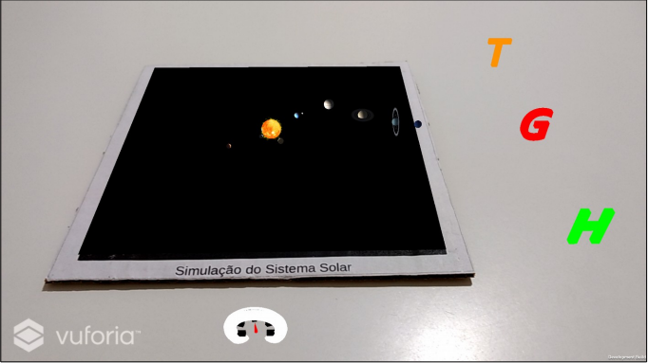
Trabalhos Correlatos - FES

Slide 10
Trabalhos Correlatos - Setiwan
No trabalho de Setiwan (2019) foi desenvolvido um aplicativo de livros interativos sobre introdução e estudo de templos em Mojokerto baseado em realidade aumentada.
As interações com os marcadores são uma combinação de imagens, texto, áudio e objetos 3D que se sobrepõem no livro, assim abordando os templos de uma maneira diversa e interessante.
O aplicativo apresenta botões virtuais que mostram texto virtuais ou reproduzem áudio relacionado ao modelo 3D dependendo do botão apertado.

Slide 11
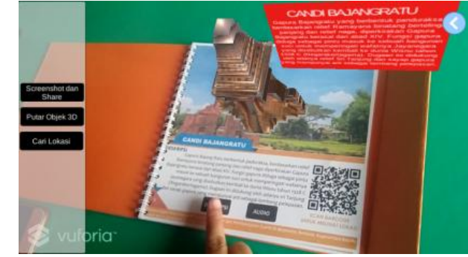
Trabalhos Correlatos - Setiwan

Slide 12
Trabalhos Correlatos - Setiwan
Segundo Setiwan (2019) a conclusões obtidas pelo trabalho foram :
as ferramentas Unity3D, a biblioteca Vuforia, Google SketchUp e Adobe Audition foram suficientes para desenvolver seu aplicativo.
“A existência deste livro interativo torna a interação mais interessante para que o usuário ou usuários se interessem pela leitura do conteúdo do livro.”,
os resultados do teste Black Box comprovam uma porcentagem de 100% que afirma que não há erros no aplicativo.
A respeito dos testes segundo Setiwan (2019), a satisfação dos entrevistados atendeu a critérios muito bons com uma porcentagem de 84,93%.

Slide 13
Trabalhos Correlatos - ANIMAR
O objetivo do trabalho segundo Reiter foi “desenvolver uma ferramenta de criação de animações em 3D através de uma combinação de Interface de Usuário Tangível e Realidade Aumentada”.
O aplicativo criado por Reiter (2018) permite manipular objetos virtuais dentre múltiplas cenas.
A partir da manipulação dos objetos virtuais é possível criar animações para esses objetos.
Dessa forma múltiplas animações sejam usadas para criar uma história naquela cena.
Seus objetivos específicos foram:
disponibilizar uma ferramenta para criação de cenários;
disponibilizar o uso pedagógico da ferramenta, para que possa auxiliar no desenvolvimento criativo das crianças;
disponibilizar a utilização da ferramenta através de um Head-Mounted Display (HMD), como o Cardboard.

Slide 14
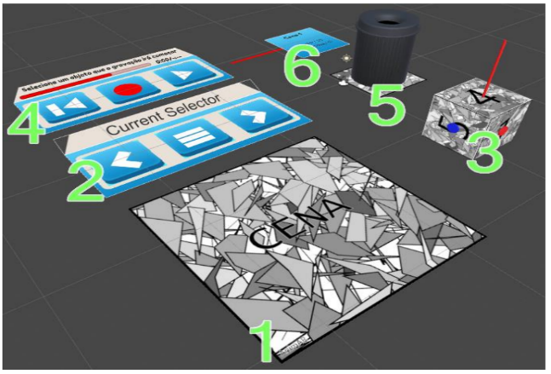
Trabalhos Correlatos - ANIMAR

Slide 15
Trabalhos Correlatos - ANIMAR
Os testes do aplicativo foram realizados com um grupo pequeno de alunos de Pedagogia da FURB, mas, apesar disso, foi possível obter resultados satisfatórios.
A maior dificuldade relatada por Reiter foi, “em muitas vezes, os alunos passavam a mão ou braço sem querer por cima de um marcador com botões e acabavam ativando botões indesejados”.
Reiter afirma que “Os alunos se mostraram interessados no funcionamento da aplicação, conseguindo realizar os objetivos propostos pela ferramenta, ainda que com alguma dificuldade”.
a contribuição social foi trabalhar a criatividade em sala de aula, ajudando no desenvolvimento das crianças.

Slide 16
Requisitos Funcionais
a) possuir tutorial para auxiliar o uso da aplicação
b) utilizar um marcador de realidade aumentada para disponibilizar informações dos objetos 3D
c) disponibilizar o registro histórico das atividades
d) armazenar o cadastro do usuário (Create, Read, Update e Delete - CRUD)
e) disponibilizar e possibilitar o registro de uma atividade publicamente de forma que qualquer usuário cadastrado possa acessar
f) apresentar uma atividade em que os usuários devem identificar corretamente a religião entre múltiplos objetos 3D
g) apresentar uma atividade no qual o usuário poder jogar o Jogo da Memória com símbolos religiosos e seus nomes
h)apresentar um quiz do objeto 3D quando aproximado ao marcador de realidade aumentada
i)possuir uma interface visual para indicar qual a atividade o usuário está jogando

Slide 17
Requisitos Não funcionais
j)utilizar a interface de usuário tangível para interagir com o quiz
k)desenvolver para a plataforma Android
l)utilizar o Vuforia como ferramenta de realidade aumentada
m)utilizar Unity e a linguagem C# para gerar o aplicativo

Slide 18
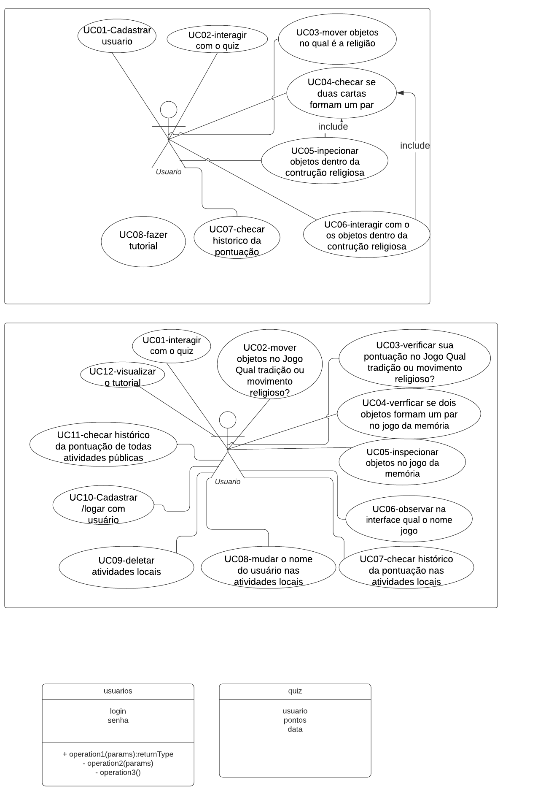
Especificação

Slide 19
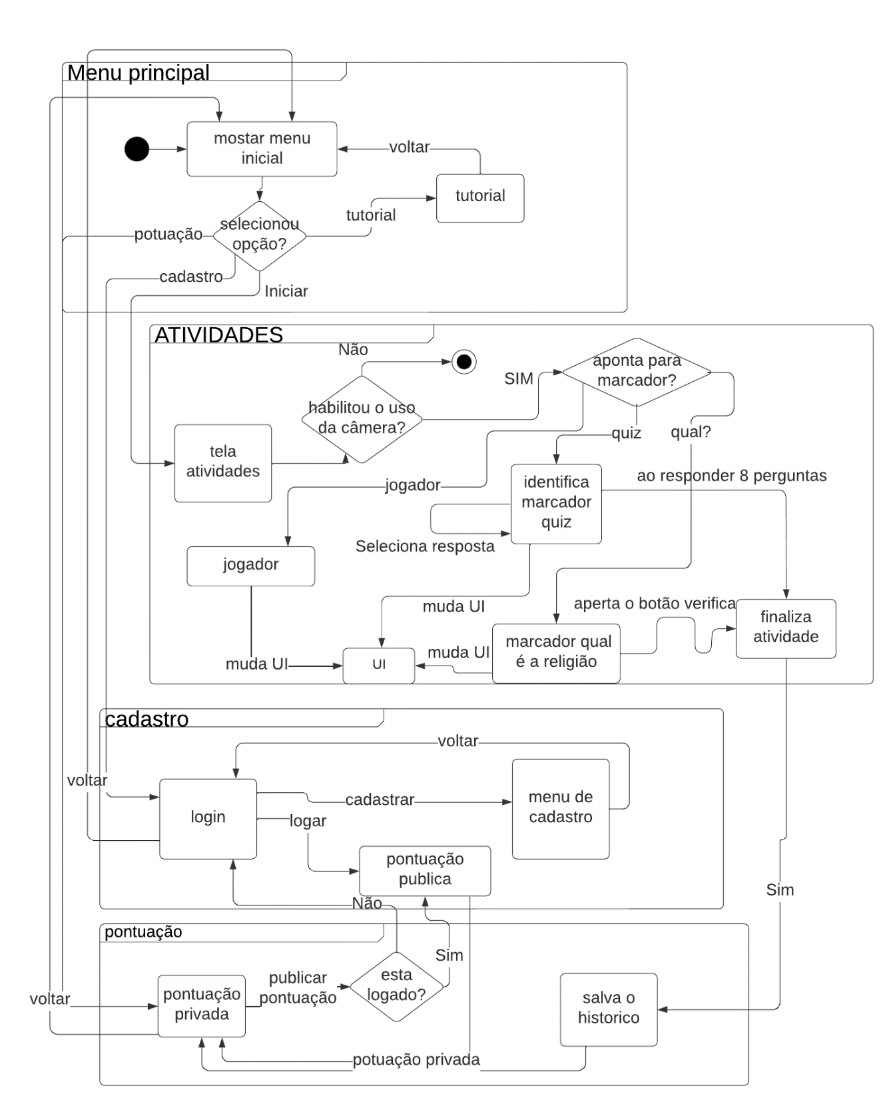
Especificação

Slide 20
Especificação

Slide 21
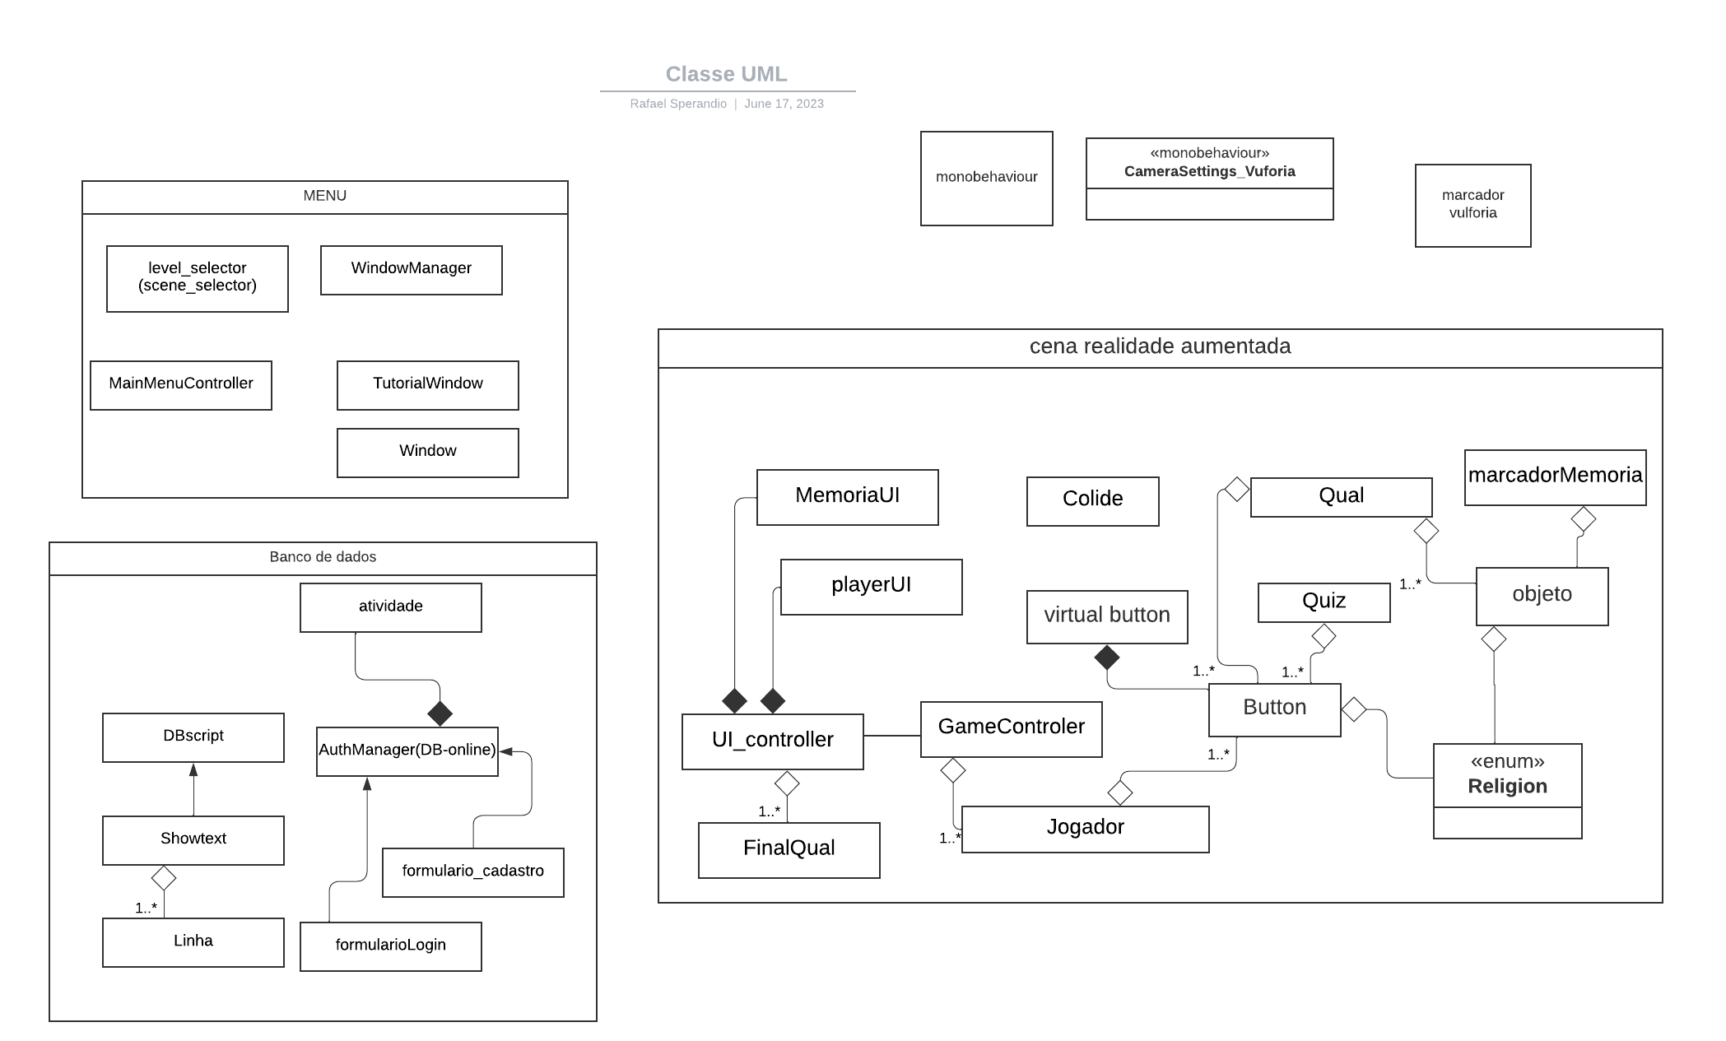
Especificação

Slide 22
Implementação
O aplicativo possui duas cenas aqui denominadas de Menus e Jogos.
tutorial que usa imagens e explicações
banco de dados local
Banco de dados público(disponível para outros usuários)
Autenticação e cadastro
Como salvar uma atividade publicamente
Como acessar as atividades públicas
Ambas as telas das atividades públicas e das atividades privadas possuem um botão para ir voltar uma a outra

Slide 23
Implementação
Na cena dos Jogos são abordadas tradição ou movimento religioso:
hinduísmo, cristianismo, umbanda e a religião dos povos originários - Laklãnõ-Xokleng.
São abordados três símbolos para cada uma dessas religiões.
A cena Jogos também é dividida em três atividades para abordar a diversidade religiosa.
Essas atividades são: Jogo da Memória, Jogo Qual tradição ou movimento religioso? e um Quiz.

Slide 24
Implementação
Jogo da Memória:
O Jogo da Memória é divido por rodadas, e a cada rodada um jogador deve apresentar dois marcadores que possuam símbolo religioso para a câmera.
Caso o jogador apresente mais marcadores, os símbolos religiosos não aparecerão.
Essa regra só se aplica no Jogo da Memória.

Slide 25
Implementação
Jogo Qual tradição ou movimento :
no Jogo tradição ou movimento religioso?, o usuário deverá organizar os símbolos por religião colocando-os na área de suas respectivas religiões.
Ao encerrar o Jogo tradição ou movimento religioso? o usuário poderá verificar quantos símbolos classificou corretamente na interface na tela do aparelho, além de sua pontuação ser salva localmente.
a interface muda no aparelho para se adequar ao novo jogo.

Slide 26
Implementação
QUIZ:
No Quiz deve-se aproximar os marcadores do Jogo da Memória ao marcador do Quiz que apresentará uma pergunta a ser respondida pelo usuário.
As perguntas do Quiz foram avaliadas por especialista da área de ciências da religião.
Após responder 8 perguntas a atividade será considerada encerrada, sendo salva a pontuação no banco de dados local.
ao encerar o jogo reinicia.

Slide 27
Implementação
O script marcadorMemoria, que é anexado aos GameObjects dos marcadores do jogo da memória utilizam um método para consultar o GameControler que notifica ao script marcadorMemoria se objeto deve aparecer na cena.
Quando um marcador do jogo da memória é detectado a pelo DefaultTrackableEventHandler o script marcadorMemoria chama o whenFound().
Esse método por sua vez solicita a instância do GameControler através do método FOUND que retorna verdadeiro ou falso, ativando ou desativando a visualização do símbolo religioso.

Slide 28
Implementação
O script Jogador, que é anexado ao GameObject dos marcadores de ambos os jogadores, é responsável pelas interações de cada jogador no Jogo da Memória com os botões virtuais do marcador.
O marcador jogadores possui três botões virtuais. O primeiro botão serve para verificar se os marcadores do Jogo da Memória mostrados em cena formam um par, o qual é verificado pelo método comparaPar do script GameControler.
O segundo botão serve para habilitar a inspeção de objetos virtuais pelo marcador cubo.
O terceiro botão encerra a rodada do jogador atual e inicia a roda do próximo jogador.
Cada um dos botões virtuais notifica o script GameControler que por sua vez comunica o script UICONTROLER que muda a interface visual do aplicativo.

Slide 29
Implementação
O script GameControler é um sigleton que é possui sua instância pública e é destruído quando muda da cena da Câmera do Aparelho para a cena do Menu.
O script GameControler no método FOUND verifica se o jogo == 2 (ou seja, se é o jogo da memória) e, se não for o Jogo da Memória, ele retornara verdadeiro, mas, caso contrário, retornará o resultado do método setPar.
Primeiro o método setPar verifica se o objeto já formou um par (pares já encontrados não podem ser vistos).
Após esse processo, o método setPar verifica se a variável par é diferente de null, e se essa variável não possuir um valor, ela assume o valor do marcadorMemoria.
Caso contrário, é verificado se o objeto marcadorMemoria possui o mesmo id de um das variáveis par1 ou par2 e, se nenhuma condição for atendida, é retornado falso.

Slide 30
Implementação
O script DBscript controla o banco de dados local utilizando SQLITE.
Este script é um sigleton que possui sua instância pública e não é destruído quando muda da cena Menu para a cena da Câmera do Aparelho.
Quando o script DBscript é iniciado o método GenerateConnectionString é chamado para obter o caminho relativo cujo banco de dados ficará salvo no aparelho. Esse caminho gerado pelo método poderá ser diferente dependendo do sistema operacional em que o aplicativo está sendo executado.
O banco de dados local possui apenas uma tabela chamada Atividades com quatro colunas: id, tipo da atividade, nome do usuário e pontos da atividade.
Esse script também possui o método changeAllnome para mudar todos os nomes da coluna nome do usuário.
O script showtext é usado para ligar a interface visual ao DBscript.
Essa classe possui um prefab linha para salvar as informações de cada linha do banco de dados local.

Slide 31
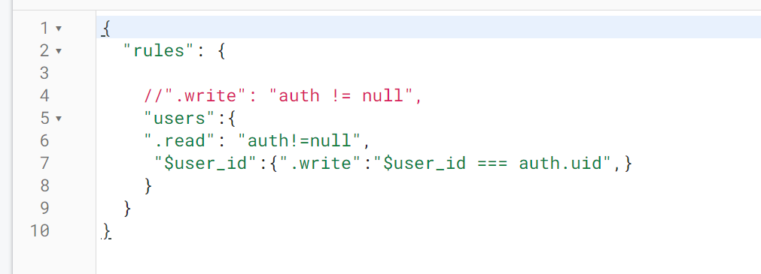
Implementação
Segundo as regras adotadas apenas um usuário autenticado pelo firebase Authentication pode visualizar as atividades dos usuários,
um usuário só pode alterar e criar atividades desde que o usuário tenha o mesmo id do que usuário que possui as atividades.
Regras de acesso ao Firebase:

Slide 32
Análise dos Resultados
Idade: | 12% Tenho entre 11 e 15 anos 30% Tenho entre 16 e 20 anos 47% Tenho entre 21 e 25 anos 5,5% Tenho entre 26 e 30 anos 5,5% Tenho mais de 30 anos
Nível de Escolaridade: | 23,5% Ensino médio incompleto 17,5% Ensino médio completo – 2º grau 53% Ensino superior incompleto 6% Ensino superior completo
Você utiliza dispositivos móveis com qual frequência? | 100% Frequentemente

Slide 33
Análise dos Resultados
Indique seu grau de familiaridade com Realidade Aumentada: | 6% Nunca ouvi falar 53% Conheço, mas nunca utilizei 41% Já utilizei
Indique quantas religiões você conhece bem entre as religiões a seguir Cristianismo, Hinduísmo, Umbanda e Lankãno-Xokleng: | 76% Conheço bem 1 12% Conhece bem 2 das 4 12% Conheço bem 3 das 4

Slide 34
Análise dos Resultados
Das atividades solicitadas, quantas atividades você conseguiu executar sem auxílio? | 41% A maior parte 35% Metade das tarefas 24% Menos da metade das tarefas
De modo geral, você achou o protótipo intuitivo e fácil de usar? | 94% Sim 6% Não
Se você se considerava com "Muito Conhecimento" sobre as religiões abordadas, a ferramenta conseguiu de algum modo lhe trazer informações novas ou mostrar algo que você não sabia? | 83% Sim 16% Não

Slide 35
Análise dos Resultados
Se você se considerava com "Pouco Conhecimento" ou "Nenhum Conhecimento” em relação às religiões abordadas, a ferramenta lhe proporcionou uma nova forma de ver este conteúdo e lhe ajudar a compreendê-lo? | 92% Sim 7% Não
A ferramenta conseguiu despertar em você interesse em conteúdo ou assuntos relacionados à diversidade religiosa ou em alguma das religiões apresentadas? | 82% Sim 18% Não
Você acha que com esta abordagem para a demonstração de conteúdos relacionados ao ensino religioso, possa ajudar na explicação e compreensão de assuntos relacionados a este tema? | 94% Sim 6% Não
Qual é a sua avaliação da aplicação? | 47% Muito bom 47% Bom 6% Regular

Slide 36
Análise dos Resultados
Trabalhos Correlatos
 | Schmitz (2017) | Setiwan (2019) | Reiter (2018) | Aplicativo desenvolvido
realidade aumentada | sim | sim | sim | sim
interface de usuário tangível | sim | sim | sim | sim
manipulação de objetos virtuais | sim | não | sim | sim
Ferramenta de realidade aumentada | Vulforia | Vulforia | Vulforia | Vulforia
motor gráfico | Unity | Unity | Unity | Unity
plataforma | Android | Android | Android/iOS | Android
ensino religioso | não | sim | não | sim
possui avaliação do ensino | sim | sim | sim | sim
Banco de dados local e online | não | não | não | sim
Características

Slide 37
Conclusões
Qual a contribuição social?
o aplicativo pode ser utilizado como um método alternativo para o desenvolvimento de práticas pedagógicas e educativas de Ensino Religioso,
a área carece de materiais na perspectiva não confessional
uma contribuição significativa para a formação docente de Ensino Religioso.
Os kits com os marcadores ficarão disponíveis no Laboratório Interdisciplinar de Formação de Educadores (LIFE) da Universidade Regional de Blumenau (FURB) com intuito de ser possível utilizá-lo.
Vale apontar que o no laboratório LIFE é acessado pelos acadêmicos do curso de Ciências da Religião por isso a escolha desse local.

Slide 38
Conclusões
Qual contribuição científica?
esta pesquisa deixa as soluções encontradas para construir Interface Tangível utilizando Unity e Vuforia.
O código fonte para o desenvolvimento e a continuidade do projeto.
Apesar de possuir as seguintes limitações: necessita de aparelhos com um melhor desempenho de hardware e um espaço com uma iluminação forte para que possua uma boa usabilidade com os marcadores.

Slide 39
Sugestões
Para possíveis extensões desse trabalho:
ressalta-se principalmente a inclusão de outros movimentos e tradições religiosas,
novas perguntas para os objetos que já estão presentes,
procurar alternativas para melhorar o desempenho no uso da realidade aumentada
propor novos jogos que abordem espaços religiosos ou outras unidades temáticas presentes na BNCC.

